Slide 1


AFPAC Webinaire – Mardi 12 octobre 2021
Les mardis de la PAC
« Attractivité des métiers de la PAC »
L’AFPAC
Une réponse au défi CO2 et à la transition énergétique

Slide 2
AGENDA
Introduction (François Deroche)
Objectifs et méthode du GT
Le constat partagé de la situation
Les travaux réalisés
La parole aux membres du GT
La suite

Slide 3
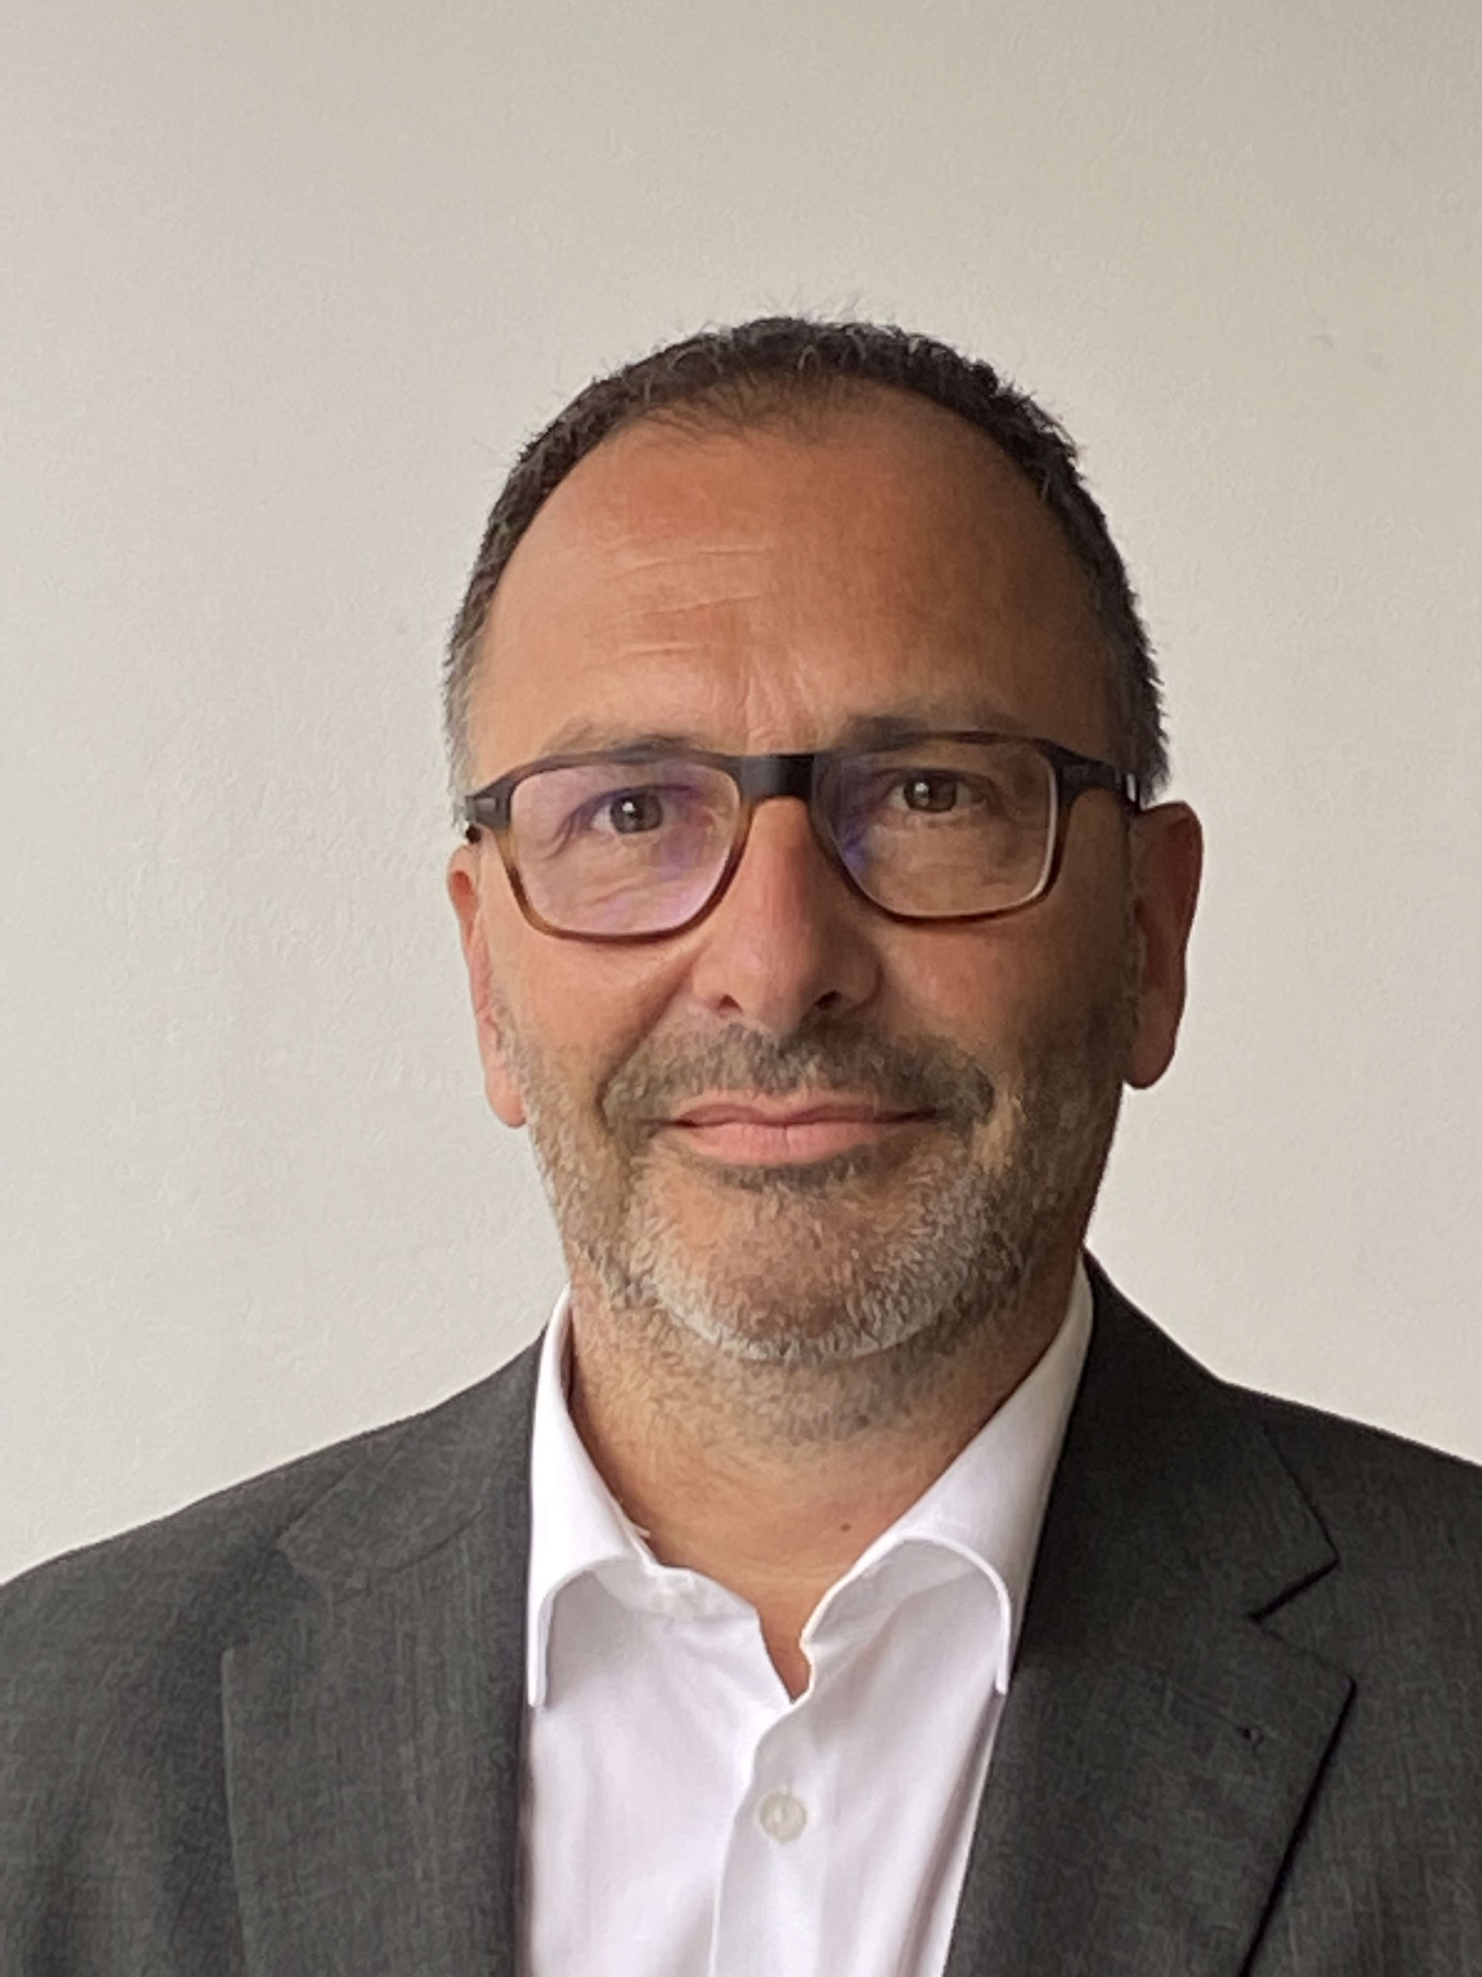
Les mardis de la PAC « Attractivité des métiers de la PAC »
Introduction : François DEROCHE, Président de l’AFPAC

Slide 4
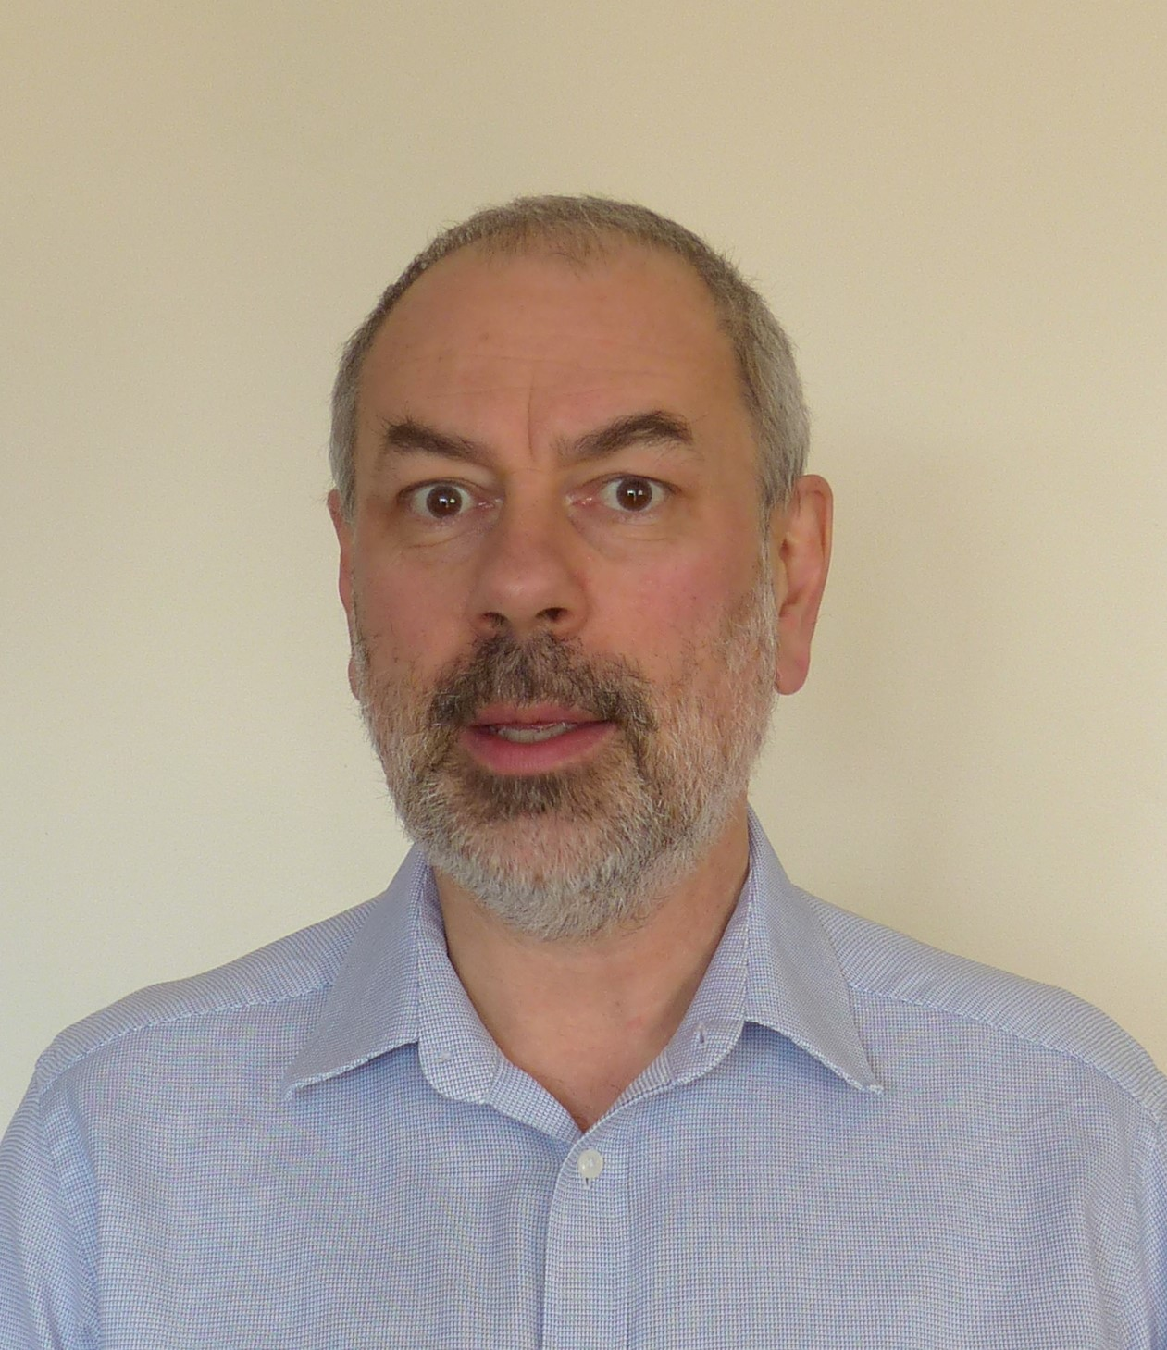
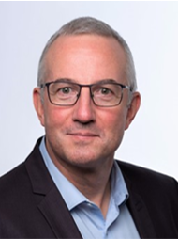
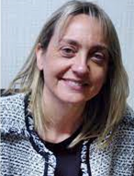
Les mardis de la PAC « Attractivité des métiers de la PAC »
Intervenants : Olivier DEKENS, Pilote du GT
Vincent DEVOS - SYNASAV
Rachel CHERMAIN,
Secrétaire Générale de la FNAS

Slide 5

Les mardis de la PAC « Attractivité des métiers de la PAC »
Et les autres membres du GT « Attractivité des métiers de la PAC »

Slide 6
La PAC va bien… Pourtant, une ombre au tableau :
Les membres remontent de plus en plus de difficultés à recruter, à faire face aux demandes du marché et à contribuer efficacement à la TE
➔ l’AFPAC a lancé un Groupe de travail en 2020 pour réfléchir aux voies et moyens d’infléchir la situation

Slide 7
Objectifs du GT Attractivités Métiers
Établir un diagnostic partagé (besoins/ressources)
Proposer des solutions
Mettre en œuvre de manière préliminaire (POC) certaines solutions

Slide 8
La méthode
L’efficience du GT vient des expériences des membres qui seront partagées. Pas besoin de réinventer l’eau tiède, tout ce qui a déjà été fait peut servir à tout ce que va être fait
La performance du GT émane de la contribution active de membres
Le GT est orienté solutions/actions
Proximité naturelle avec la Commission Communication
Un grand merci à ceux qui ont participé, un énorme merci à tous ceux qui vont contribuer

Slide 9
Le Constat
PACiste : un métier méconnu…
.. et pourtant fer de lance de la Transition Ecologique
des formations initiales boudées
Des difficultés à recruter

Slide 10
Besoins de la filière PAC
Basé sur la croissance des marchés PAC/Clim et la mise en œuvre effective de l’obligation d’entretien des PAC, le besoin supplémentaire en PACistes sur le marché résidentiel à horizon 2030 est évalué à :
Fabricants
2 000
Grossistes
3 000
Installateurs
5 000
SAV
10 000

Slide 11
Face aux besoins de la filière PAC, évaluation du nombre annuel de diplômés (éducation nationale)
15 diplômes
3 500
CAP
PAC/Clim résidentielles
6 400
BP/Bac Pro
Froid Commercial
3 000
MC/BTS
Froid
Industriel
Notes:
Le nombre précis des diplômés « effectivement recrutés » dan nos métiers n’est pas accessible. Le slide permet de comprendre la complexité de la situation (donc pas de solution globale simple)

Slide 12

A eux seuls, les diplômés qui s’orientent directement vers les métiers PAC résidentielles ne permettent pas de satisfaire le besoin…

Slide 13
Les différents axes de solutions envisagés
Accroitre la visibilité des métiers PAC chez les jeunes et leurs professeurs
Rassurer leurs parents
Susciter les reconversions vers les métiers de la PAC
Faire le pari de la mixité de métiers PAC
Inclure les femmes dans nos objectifs de recrutement

Slide 14
Accroitre la visibilité des métiers PAC
Réaliser des vidéos testimoniales. En faire un outil de promotion multicibles
  Les diffuser auprès du jeune public. Définir les modalités d’accès à la cible (stratégie de diffusion)
  Les porter auprès des parties prenantes des cursus scolaires (ONISEP, parcours avenir, profs)
Notes:
S’agissant de la cible des viideos, elles n’est

Slide 15

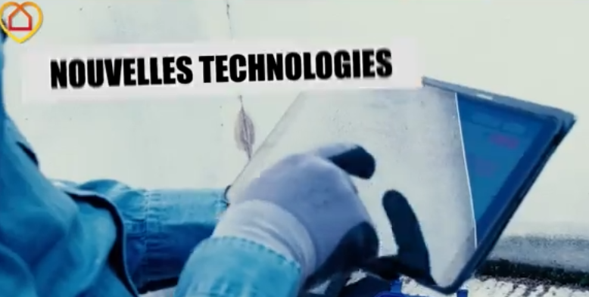

Le brief des vidéos
Nous déclinons les métiers de la PAC en trois piliers :
Métier d’avenir
Transition environnementale
Bienvenue aux geeks
Les PAC/CLIM sont installées dans le paysage énergétique français pour des décennies
  Le marché de la PAC est un marché en croissance stable, son évolution suit les politiques publiques nationales et internationales. Celles-ci depuis les accords de Kyoto et de Paris sur le plan international, sont reprises par les différents gouvernements français (Loi Transition énergétique et croissance verte en 2015, 500 000 logements à rénover, rénovation thermique des bâtiments, éradication du fioul, Plan de relance 2020,…)
Métier contribuant à la transition écologique et à la lutte contre le dérèglement climatique
Par son fonctionnement original, la PAC est une véritable Énergie Nouvelle Renouvelable (ENR) dans la maison. Avec un Coefficient de Performance (COP) de 3 ou plus, c’est 2/3 de l’énergie qui est gratuite et renouvelable.
Ses émissions CO₂ sont 10 fois inférieures à celles d’une chaudière fioul pour un même logement. C’est donc une arme de choix pour la lutte contre le dérèglement climatique.
PAC/CLIM, bien les concevoir, bien les fabriquer, bien les installer, et ne pas oublier de bien les entretenir tous les ans, seule garantie de bonne performance. De la promesse à la preuve, tous les métiers de la PAC/CLIM sont au service de la transition écologique.
La digitalisation a gagné les équipements de chauffage et de climatisation comme tous nos équipements du quotidien. Pilotables par smartphones, ils sont surtout bourrés de capteurs qui peuvent remonter une série de données importantes pour apprécier le bon fonctionnement des machines.
Le métier de technicien de maintenance PAC/CLIM s’enrichit du pilotage de consoles !
Le marché de l’emploi est large
  Des fabricants (avec leurs usines, leurs équipes R&D et leur force commerciale) aux artisans/PME d’installation et de maintenance PAC/CLIM en passant par les distributeurs de matériels, l’éventail des métiers en montre la diversité. Passer d’un métier à l’autre est possible, pleins d’exemples !
  La plupart des patrons de PME ont commencé par le métier de technicien ou de commercial
CAHIER DES CHARGES VIDÉO MÉTIER PAC

Slide 16
La reconversion
l’armée
Ministère Emploi, Travail et réinsertion
  Pole emploi :
    Comprendre ce dont ils ont besoin pour présenter le métier aux candidats potentiels
    Leur fournir
  Autres instances

Slide 17

Ce que nous avons fait…

Slide 18
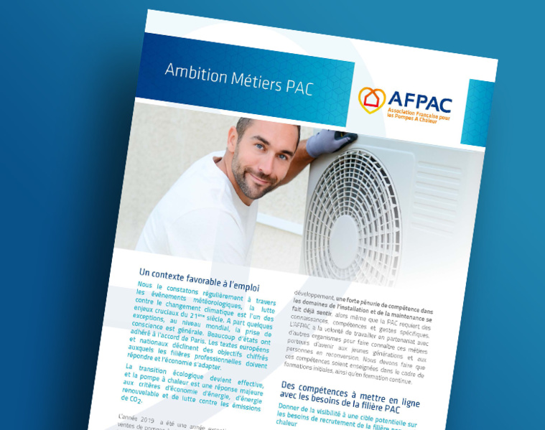
La Fiche « Ambition métiers PAC »

Slide 19

Les fiches métiers PAC « Installateur » et « Chargé d’affaires »

Slide 20
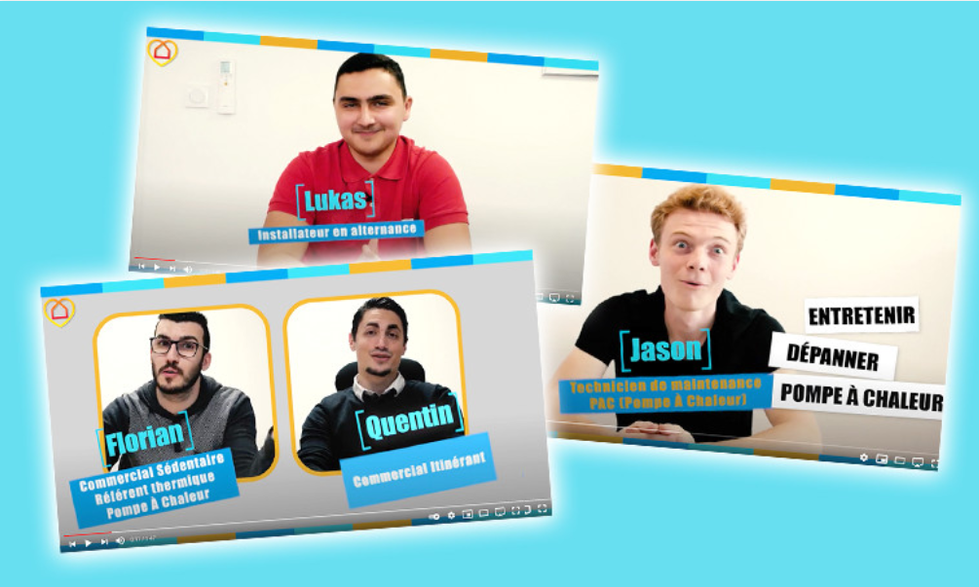
3 vidéos « La pompe à chaleur te promet un bel avenir »

Slide 21

Rencontres (faire connaitre des métiers PAC et enjeux)
Alliance Emploi Ville
Practee
AICVF (vers une collaboration ?)
Emission Batiradio du 1er octobre
Conférence de presse de l’AFPAC le 21 octobre

Slide 22

Vos questions par tchat

Slide 23
La Parole aux membres du GT
Ce qu’ils sont venus chercher (leurs attentes)
Ce qu’ils trouvé et réutilisé (les travaux)
Ce qu’ils attendent de la suite

Slide 24

Vincent DEVOS - SYNASAV

Slide 25
Dans le cadre du projet « ENERGY MAKERS »
Créer un pont avec l’AFPAC et relayer les actions du GT Attractivité
Utilisation et mise en valeur des outils (fiches / vidéos)
Mise en valeur des démarches qualifiantes PAC :
  Installation avec QUALIPAC
  Maintenance avec QUALISAV
Favoriser la mise en relation des élèves avec les entreprises
Accompagner les entreprises à la recherche de techniciens

Slide 26
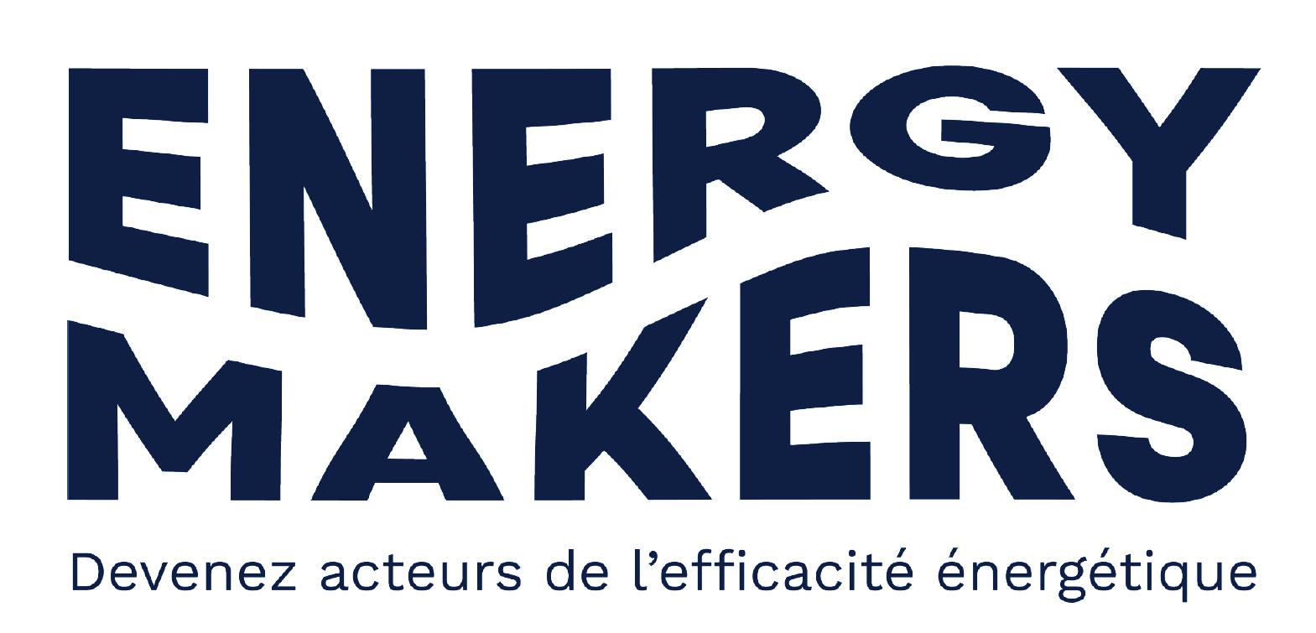
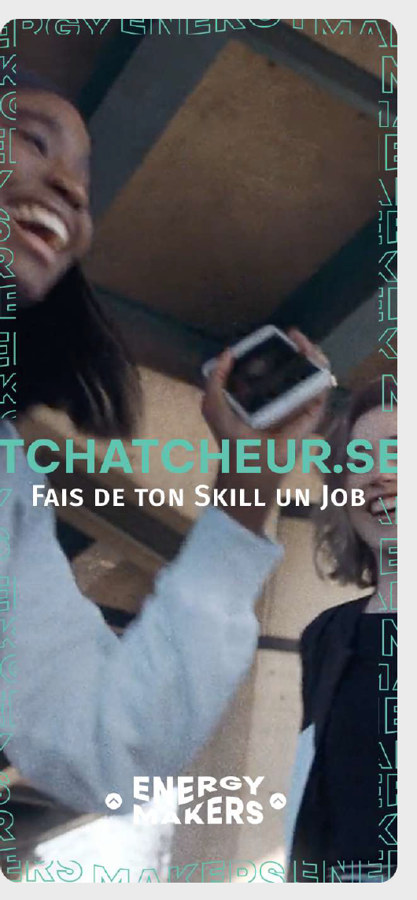
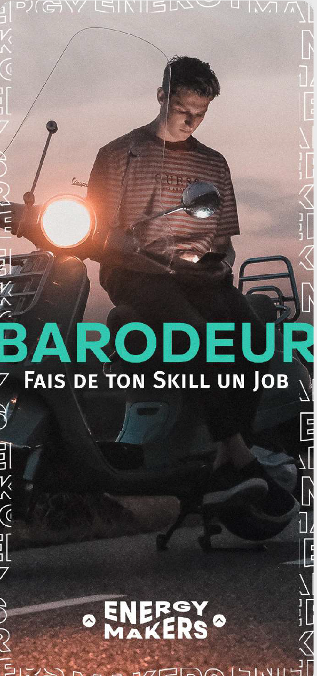
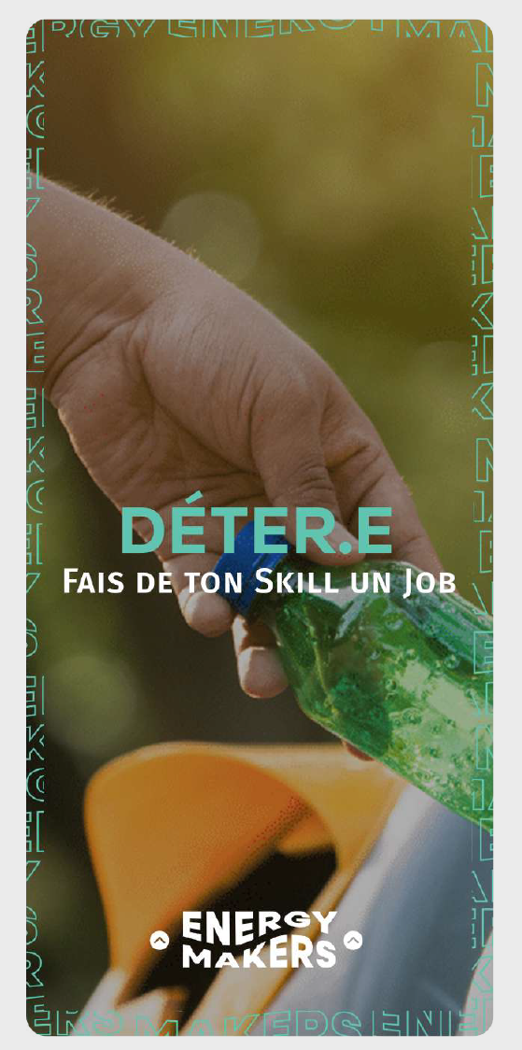
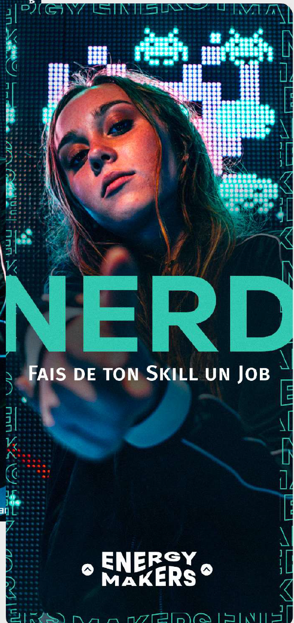
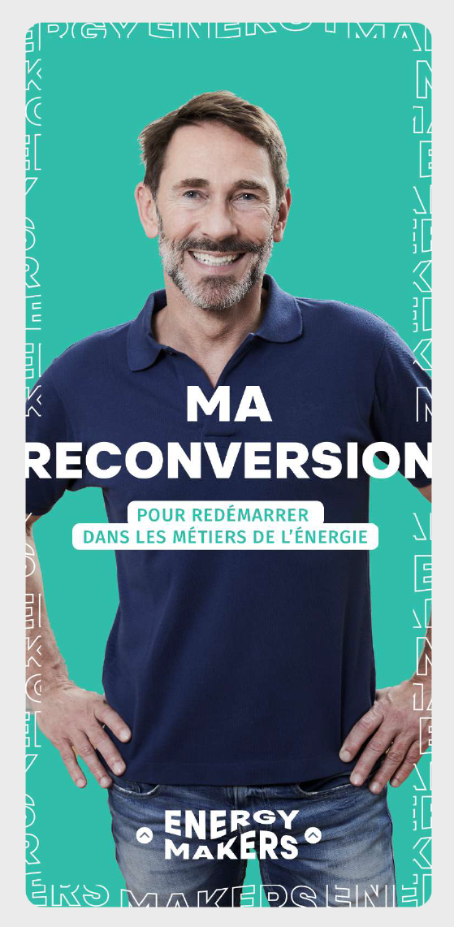
Technicien de maintenance =
Métier qui vit avec son temps
Métier épanouissant ouvert (F/H)
Métier de services = Métier humain
Métier au cœur des enjeux environnementaux
Susciter les cibles là où elles sont… :
sur les RS
Parler avec leurs mots
Proposer d’allier leurs Skills à un job

Slide 27

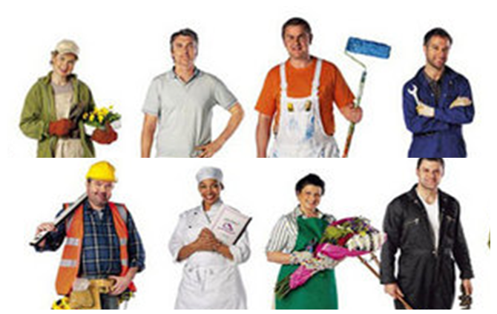
AUX BONNES PERSONNES / Stratégie média
Cible prioritaire
Une cible qui n’est plus ce qu’elle était, mais qui ne sait pas ce qu’elle va ou veut être. Un tiraillement entre l’insouciance de l’enfance et l’indépendance de la vie d’adulte.
Fille – garçon / 13 à 17 ans Résidant en France / Parlant Français / Étudiant (collège & lycée)
Cible secondaire
Une cible en plein changement également (imposé ou non)
Une cible déjà active, depuis plusieurs années, mais dont le contexte sociétal a forcé la remise en question.
Femme- homme / 25 - 55 ans / Résidant en France / Parlant Français / Lycée/collège partiel

Slide 28





AU BON ENDROIT / Stratégie média
Fille – garçon
13 à 17 ans
Résidant en France
Parlant Français
Etudiant (collège & lycée)
CIBLE 2
CIBLE 1
Femme- homme
25 - 55 ans
Résidant en France
Parlant Français
Lycée/collège partiel
TikTok
À l’étude
Snapchat (Snap pour les intimes)
Cible : 6M
Smartphone
Instagram
Cible : 1M
Smartphone
Facebook
Cible : 17M
YouTube
Comme plateforme support de diffusion

Slide 29
Méthodologie
Pub sur RS : une vidéo de 3’’ pour susciter la curiosité / L’interrogation
Clic = un site internet dédié / un petit test simple =
Tu es fait pour ce métier ! Trouve ta formation ! Trouve ton job
  Trouve ta formation (Géoloc sur une carte ou préciser son CP)
  Affichage sur une carte des centres de formation/Lycées proposant les diplômes qui vont bien (cliquable)
  Trouve ton job :
  Affichage sur une carte des annonces de recrutement (géloc idem)
Une fois formé, le jeune diplômé peut déposer sur le site un CV/Candidature, recherche alternance etc.
Les entreprises peuvent déposer leurs annonces de recrutement
Les établissements de formation peuvent déposer leurs offres de formation.

Slide 30
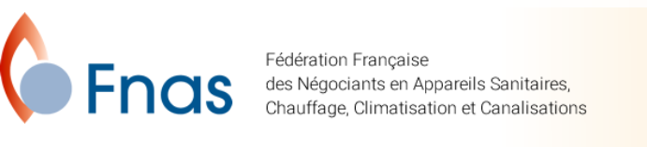
Rachel CHERMAIN
Secrétaire Générale

Slide 31
Ce qui nous reste à faire
Poursuivre la définition de la stratégie de diffusion des vidéos auprès des cibles jeune
Mettre en place des campagnes de diffusion et en mesurer la performance (budget 2022)
Poursuivre la réflexion sur l’inclusion des femmes dans la stratégie de diffusion

Slide 32
Ce qui nous reste à faire
Obtenir la diffusion des vidéos sur le site de l’onisep
Faire des rdv avec pole emploi régional
  Comprendre leur besoin
  Élaborer le contenu nécessaire
  Leur fournir les supports pour faire venir/recruter
  Faire une campagne et en mesurer la performance

Slide 33
Ce qu’il faut poursuivre
Partager les bonnes pratiques constatées par les membres
Consolider/Accroitre les contributeurs actifs au GT
Et surtout continuer à servir les membres de l’AFPAC

Slide 34
MERCI DE VOTRE ÉCOUTE ATTENTIVE
Vos questions par tchat

Slide 35

Vos questions
Vous pouvez ouvrir vos micros

Slide 36

Merci de prendre le temps de répondre au sondage qui suit

